Slide 1
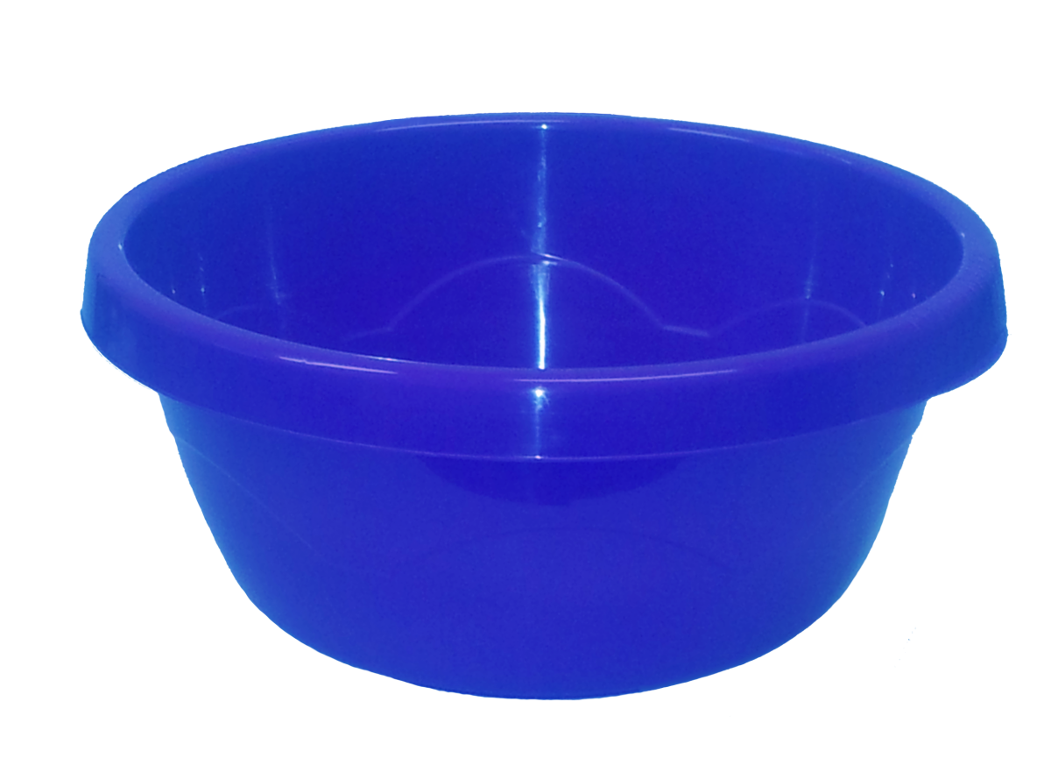
Тему урока сформулируем, разгадав ребус:
,
,
,
,
,
Э
К
1,2
4,5,6

Slide 2
КРАСОТА ЭТИКЕТА

Slide 3
ИГРА «ХОРОШО - ПЛОХО»
Хорошо – хлопаем в ладоши, плохо – топаем ногами.
1 Здороваться при встрече;
2 Толкнуть и не извиниться;
3 Помочь поднять упавшую вещь;
4 Не встать, обращаясь к учителю;
5 Не уступить место в транспорте;
6 Сидеть в шапке за столом;
7 Ломать ветки деревьев и кустов;
8 После отдыха в лесу оставить после себя свалку.

Slide 4
Существуют разные виды этикета:
речевой;
столовый;
«выходного дня» (при посещении разных культурных мест);
религиозный;
повседневный;
школьный ;
праздничный;
профессиональный (специализированный);
свадебный;
траурный и т.д.

Slide 5
Сценка «В гости на день рождения»

Slide 6
В чем была неправа хозяйка?
Какой вид этикета представлен в некрасивом свете в этой сценке?

Slide 7
Правила гостевого этикета.
Составьте свои правила приёма гостей. Работа в парах.

Slide 8
А теперь давайте сравним свой свод правил гостевого этикета с образцом.
Надо уметь вежливо принимать гостей.
За поздравления и подарки благодарят.
Нужно помнить, что дарить подарок труднее, чем его получать.
Хозяин должен быть приветливым – радушно встретить гостя.
Помочь раздеться, пригласить в лучшую комнату, усадить поудобнее,
развлечь.
Быть внимательным, видеть всех своих гостей, уделять внимание.

Slide 9
https://www.youtube.com/watch?v=E-12GXyy018&t=3s

Slide 10
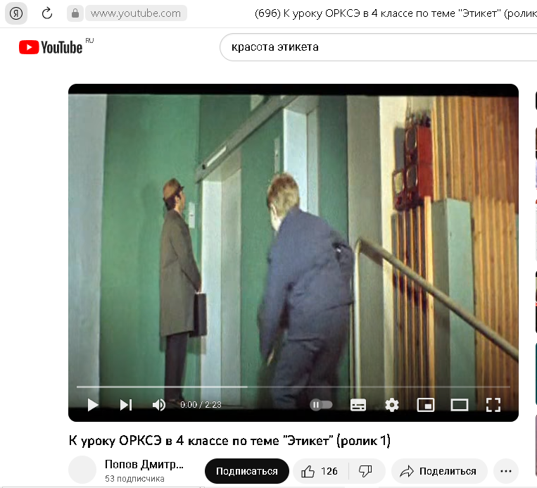
https://www.youtube.com/watch?v=GXT9YHLHM9E

Slide 11
https://www.youtube.com/watch?v=VxcGYDnhGfU

Slide 12
Какие виды этикета представлены в данных видео неприглядно?

Slide 13
Разбейтесь на команды по 4-5 человек. Составьте свои своды правил по одному из известных вам видов этикета.

